Slide 1
স্বাগতম

Slide 2
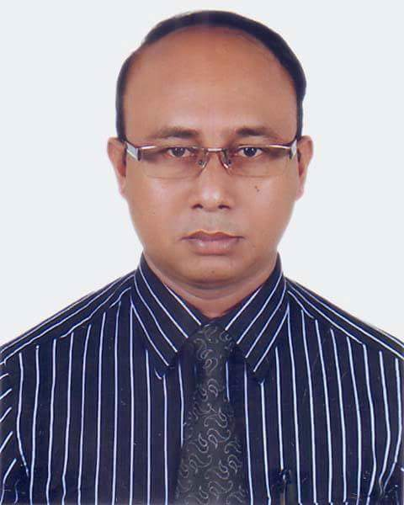
মোহাম্মদ নজরুল ইসলাম
প্রভাষক
অর্থনীতি বিভাগ
যাত্রাবাড়ি আইডিয়াল স্কুল এন্ড কলেজ
ঢাকা-১২০৪
মোবাইলঃ +৮৮ ০১৭১১০৪২০৫৫
e-mail: economics.nazrul@gmail.com

Slide 3
শ্রেণিঃ একাদশ বিষয়ঃ অর্থনীতি অধ্যায়ঃ চতুর্থ
সময়ঃ ৪০ মিনিট তারিখঃ ০৯/০৭/২০২০

Slide 4
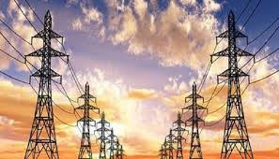

Slide 6
একচেটিয়া বাজারের স্বল্পকালীন ভারসাম্য

Slide 7
শিখনফল
এই পাঠ শেষে শিক্ষার্থীরা…
একচেটিয়া বাজার কী তা বলতে পারবে
একচেটিয়া বাজারে একটি ফার্মের স্বল্পকালীন ভারসাম্য ব্যাখ্যা করতে পারবে
একচেটিয়া কারবারী কখন স্বাভাবিক মুনাফা অর্জন করে ভারসাম্যে পৌঁছায় তা বর্ণনা করতে পারবে
একচেটিয়া কারবারী কখন অতিরিক্ত মুনাফা অর্জন করে ভারসাম্যে পৌঁছায় তা বর্ণনা করতে পারবে
একচেটিয়া কারবারী কখন ক্ষতিস্বীকার করে ভারসাম্যে পৌঁছায় তা বর্ণনা করতে পারবে

Slide 8
একচেটিয়া বাজারে একটি ফার্মের স্বল্পকালীন ভারসাম্য
Go to Slide 10
Go to Slide9
P,R,C
১। স্বাভাবিক মূনাফা অর্জন করে ভারসাম্যঃ
MC
AC
1.প্রয়োজনীয় শর্তঃ MC= MR
2. পর্যাপ্ত শর্তঃ MC রেখার ঢাল >MR রেখার ঢাল
3.অতিরিক্ত শর্তঃ P=AR=AC
e
P_{e}
e₁
AR
জানা আছে,
মূনাফাঃ ∏=TR-TC
MR
O
Q_{e}
Quantity
TR=P.Q =AR.Q =OP_{e.}OQ_{e} =OP_{e}eQ_{e}
TC=AC.Q =AC.Q =OP_{e.}OQ_{e} =OP_{e}eQ_{e}
সুতরাং, ∏=TR-TC =০
অর্থাৎ, অর্থনীতিতে স্বাভাবিক মুনাফা অর্জিত হয়েছে।

Slide 9
একচেটিয়া বাজারে একটি ফার্মের স্বল্পকালীন ভারসাম্য
8Slide 8
১। অস্বাভাবিক/অতিরিক্ত মূনাফা অর্জন করে ভারসাম্যঃ
P,R,C
MC
1.প্রয়োজনীয় শর্তঃ MC= MR
2. পর্যাপ্ত শর্তঃ MC রেখার ঢাল >MR রেখার ঢাল
3.অতিরিক্ত শর্তঃ P=AR>AC
AC
e
P_{e}
P₁
e₁
জানা আছে,
মূনাফাঃ ∏=TR-TC
AR
MR
O
Q_{e}
Quantity
TR=P.Q =AR.Q =OP_{e.}OQ_{e} =OP_{e}eQ_{e}
TC=AC.Q =AC.Q =OP_{1.}OQ_{e}=OP₁e₁Q_{e}
সুতরাং, ∏=TR-TC =P₁P_{e}eQ_{e}
অর্থাৎ, অর্থনীতিতে অতিরিক্ত/ অস্বাভাবিক মুনাফা অর্জিত হয়েছে।

Slide 10
একচেটিয়া বাজারে একটি ফার্মের স্বল্পকালীন ভারসাম্য
১। ক্ষতি স্বীকার করে ভারসাম্যঃ
P,R,C
AVC
MC
AC
1.প্রয়োজনীয় শর্তঃ MC= MR
2. পর্যাপ্ত শর্তঃ MC রেখার ঢাল >MR রেখার ঢাল
3.অতিরিক্ত শর্তঃ AC>P=AR>AVC
h
P₂
P_{e}
g
জানা আছে,
মূনাফাঃ ∏=TR-TC
f
P₁
e
AR
MR
TR=P.Q =AR.Q =eP_{e.}OQ_{e} =OP_{e}eQ_{e}
TC=AC.Q =AC.Q =eP_{e.}OQ_{e} =OP_{e}eQ_{e}
সুতরাং, মুনাফা= - ∏=TR-TC =P_{e}P₂hg
অর্থাৎ উৎপাদন করলে ক্ষতি হয় P_{e}P₂hg
O
Q_{e}
Quantity
Go to Slide 8
_{জানা আছে,} STC/TC= TFC+TVC
_{সুতরাং,} TFC= TC-TVC
TC=AC.Q =hQ_{e.} OQ_{e} =OP₂hQ_{e}
-TVC= AVC.Q =fQ_{e.} OQ_{e}
সুতরাং, মুনাফা = -∏=TR-TC =P₁P₂he
অর্থাৎ, উৎপাদন না করলে ক্ষতি হয় P₁P₂hQ_{e} এখানে লক্ষণীয় P_{e}P₂h<P₁P₂he
যেহেতু উৎপাদন করলে ক্ষতি না করলে ক্ষতির চেয়ে কম, কাজেই একজন উৎপাদনকারী ক্ষতি কম রাখার স্বার্থে ক্ষতি স্বীকার করেই উৎপাদন করে ভারসাম্যে পৌঁছবে।

Slide 11
একক কাজ
একচেটিয়া বাজার কী?
একচেটিয়া বাজারের তিনটি বৈশিষ্ট্য লিখ।
ভারসাম্যের প্রয়োজনীয় ও পর্যাপ্ত শর্ত লিখ।

Slide 12
বাড়ীর কাজ
একজন একচেটিয়া কারবারী কখন ক্ষতিস্বকার করে উৎপাদন করে ভারসাম্য অর্জন করে চিত্রের সাহায্যে ব্যাখ্যা কর।

Slide 13
ধন্যবাদ

